Slide 1
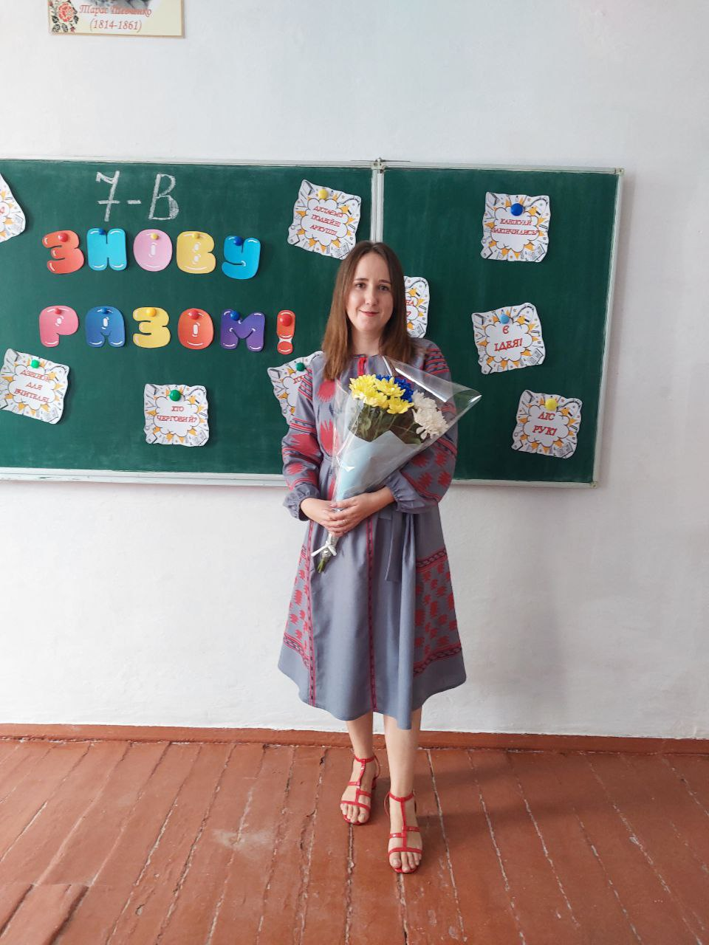

Стефанишин
Марта-Анна
Дмитрівна
Асистент вчителя
Ружинського ліцею

Slide 2
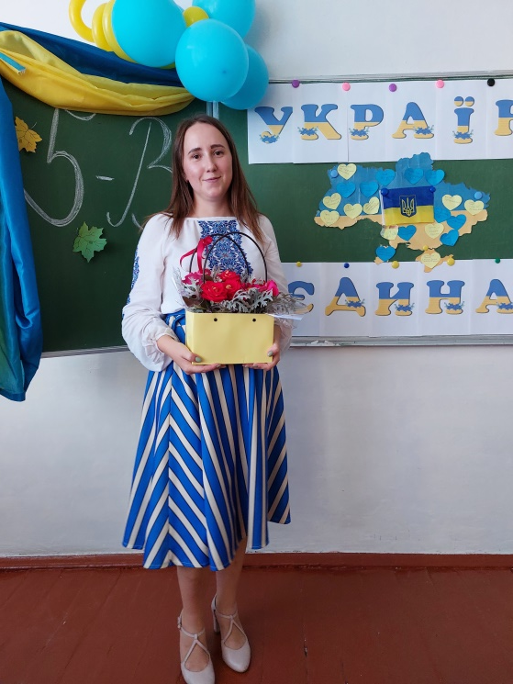
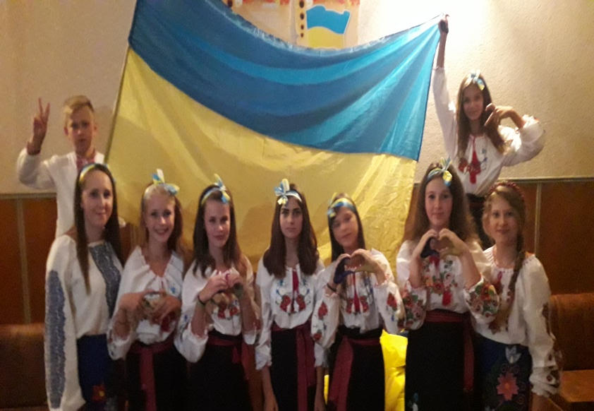
Візитна картка
Дата народження: 20.12.1992
Освіта: вища
Закінчила
-Самбірський педагогічний коледж ім.І.Филипчака,
-Дробицьке державне музичне училище ім.В.Барвінського,
-Кам’янець-Подільський національний університет ім.І.Огієнка
Педагогічний стаж: 14,5 р.
Кваліфікаційна категорія: спеціаліст першої категорії
Основною метою роботи асистента вчителя є забезпечення індивідуального супроводу та підтримки учнів, особливо з особливими освітніми потребами (ООП), в умовах інклюзивного навчання. Це допомагає створити сприятливе освітнє середовище, де кожна дитина може повноцінно брати участь в освітньому процесі

Slide 3
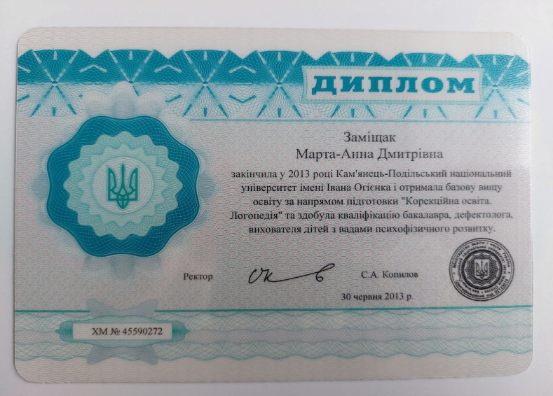
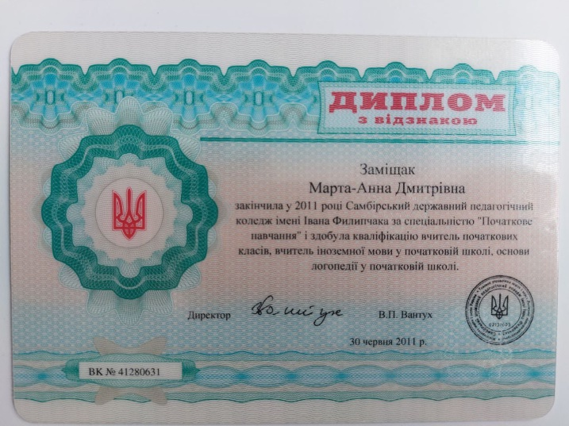
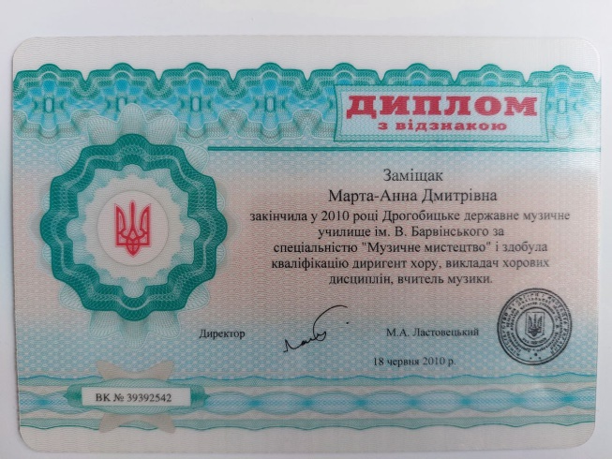
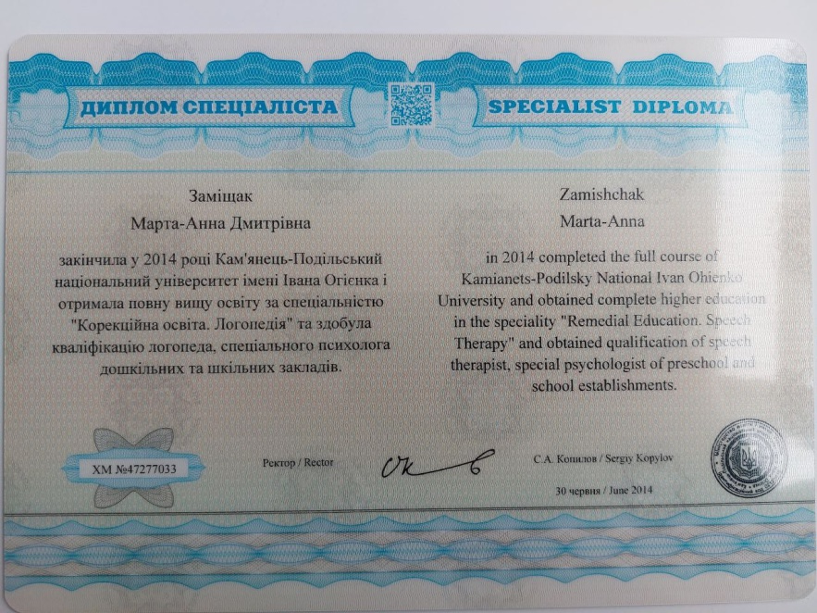
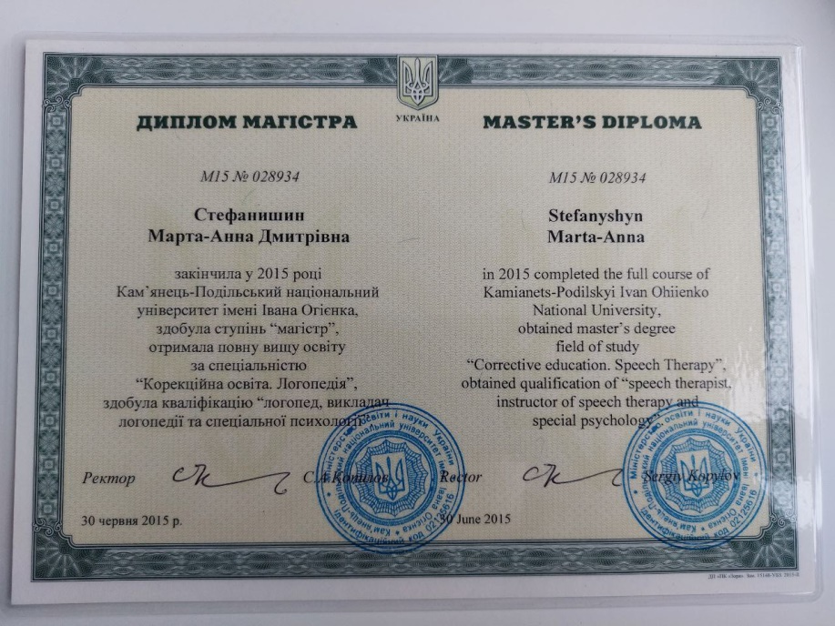

Slide 4
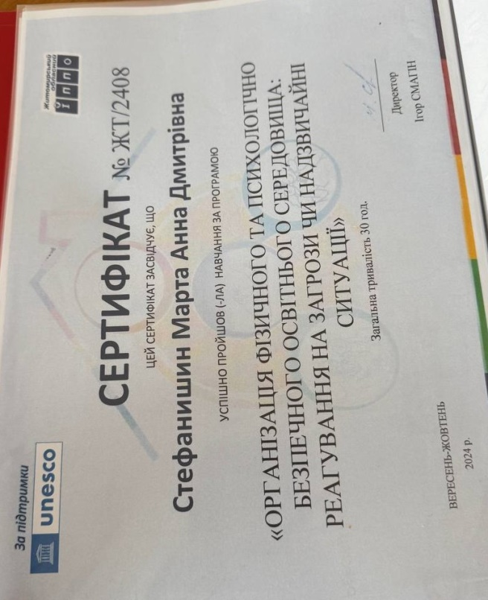
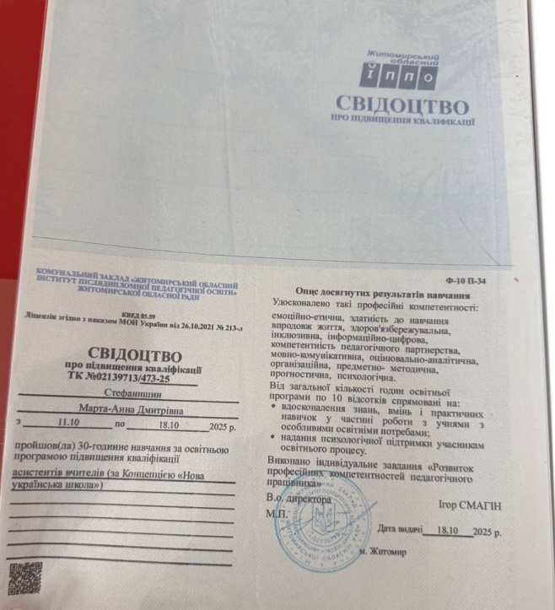
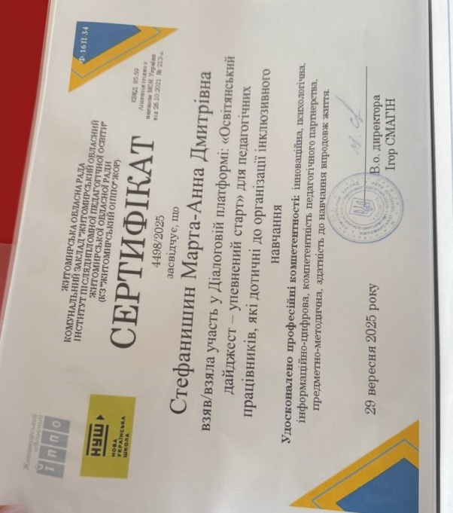
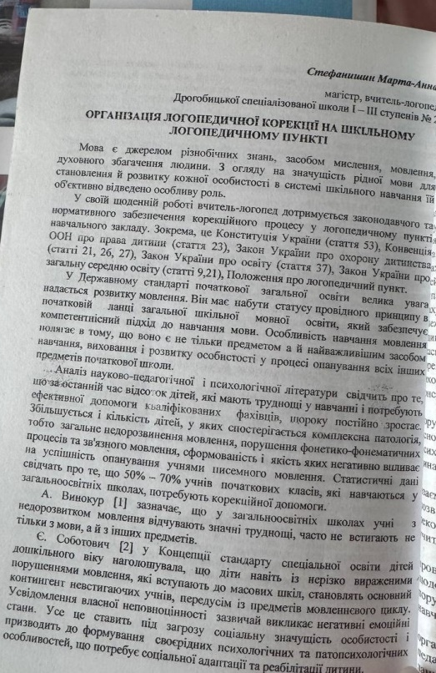
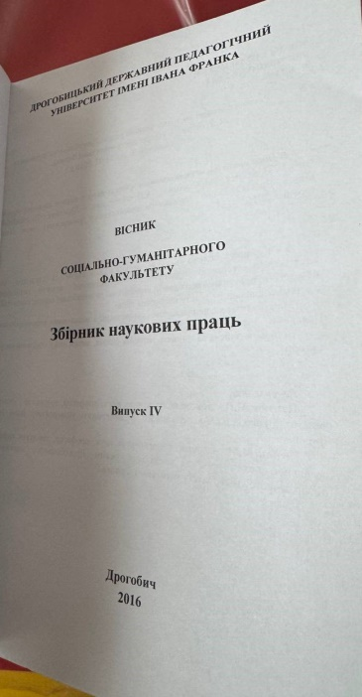
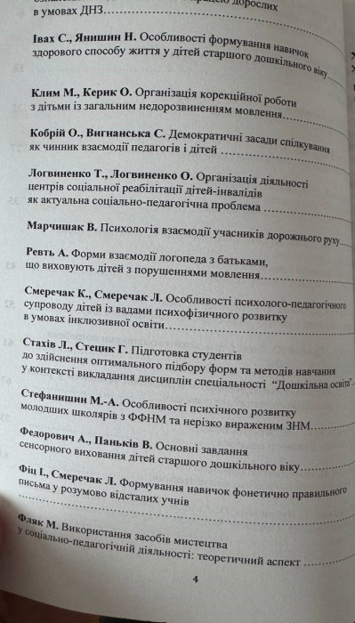
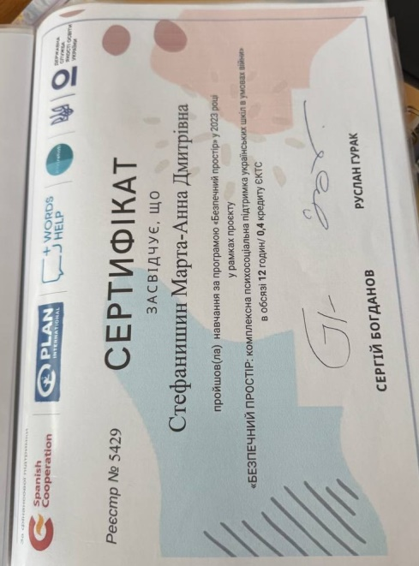

Slide 5


Роль асистента вчителя в інклюзивному класі
Роль асистента вчителя в інклюзивному класі
Основне завдання – допомога вчителю в забезпеченні особистісно-зорієнтованого, індивідуального підходу в освітньому процесі, зокрема у створенні індивідуальної програми розвитку для дитини з особливими освітніми потребами. Оформлює та веде відповідну документацію. Забезпечує пізнавальну активність дітей з ООП. Спостерігає за поведінкою, успіхами, труднощами дитини, надає поради та пропозиції.
Пріоритетними напрямами діяльності асистента є сприяння соціальній, емоційній та когнітивній адаптації кожної дитини з тим, щоб вона відчувала себе неповторним, повноцінним учасником суспільного життя. У класах, де навчаються учні з різними рівнями розвитку та здібностей, педагоги мають підтримувати один одного у застосуванні найефективніших стратегій навчання. Якщо у школі створено доброзичливу, невимушену атмосферу, якщо тут визнають унікальність кожного (і педагога, і учнів) та підтримують їх, це суттєво підвищує ефективність навчання. Школа, клас мають стати рідними для учнів та їхніх родин. На мою думку, найголовніша роль ассистента учителя – створення корекційного середовища для дитини з ООП. Виконуючи свою місію, асистент учителя повинен стати для такої дитини наставником, вихователем, другом, який щохвилини, щосекунди, щомиті поруч. Він розуміє не лише слова і думки дитини, а й її погляд, відчуття, душевний стан. Успіхів нам усім у цій нелегкій справі!

Slide 6
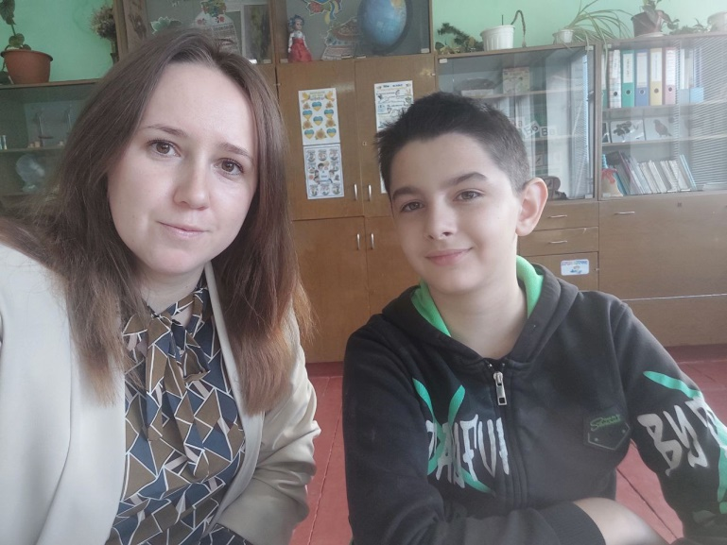
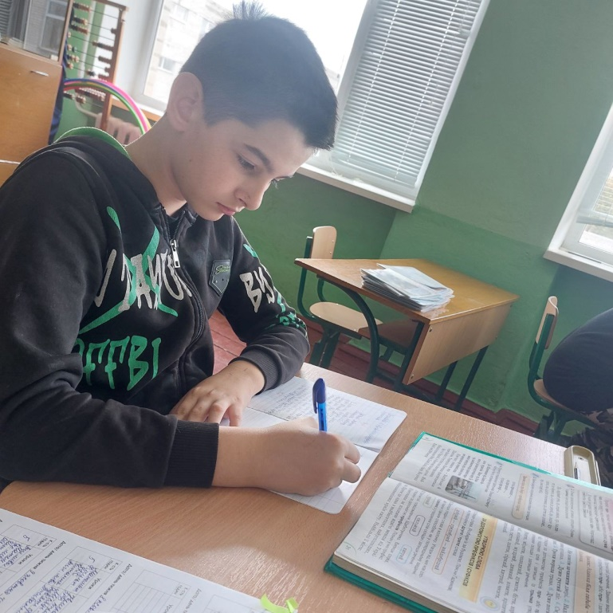
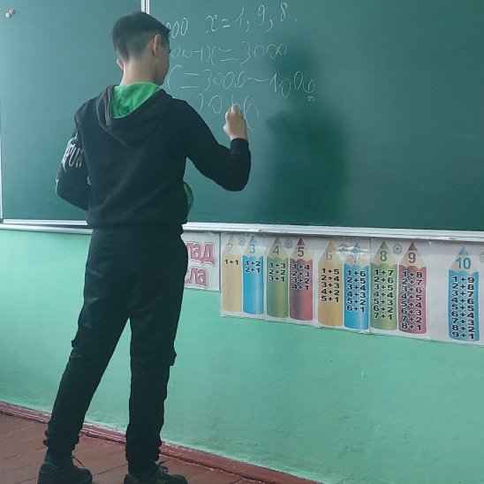

Шкільне життя

Slide 7
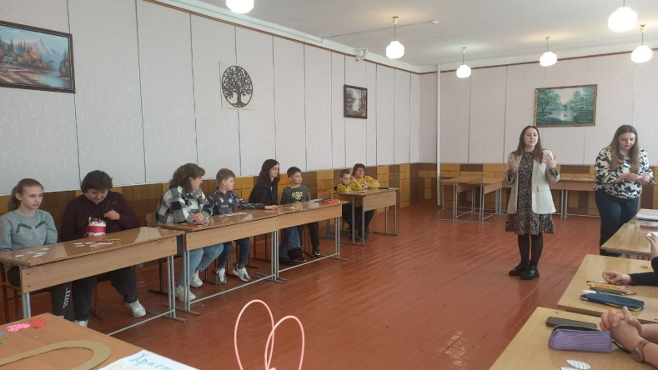
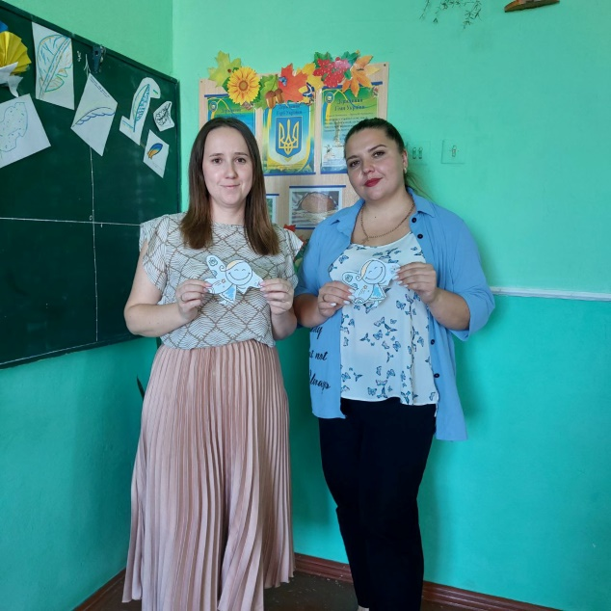
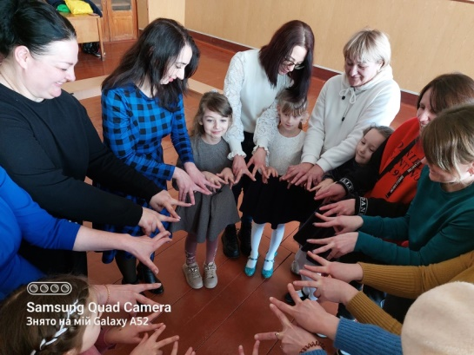
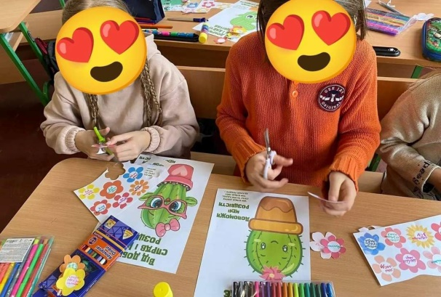
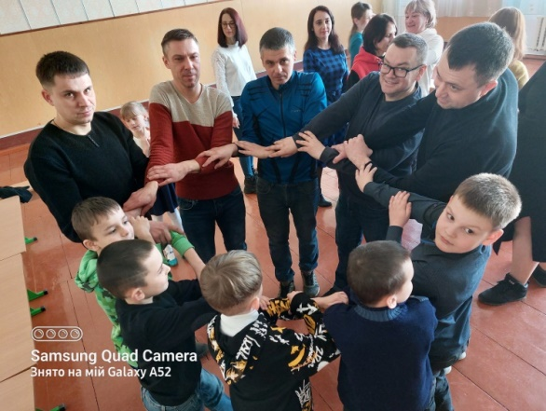
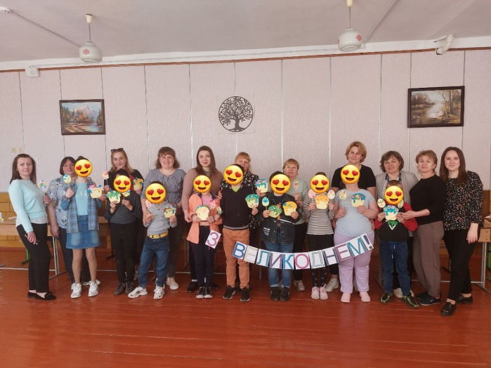
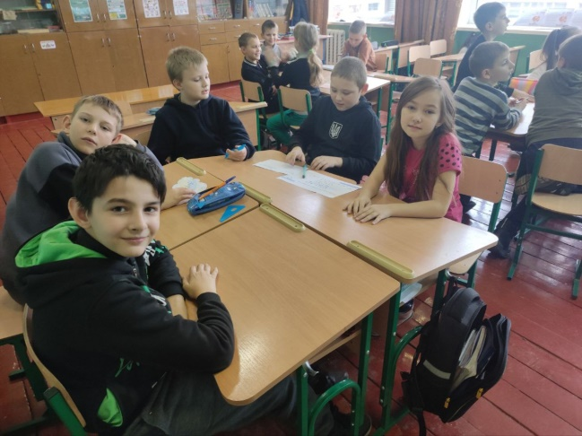
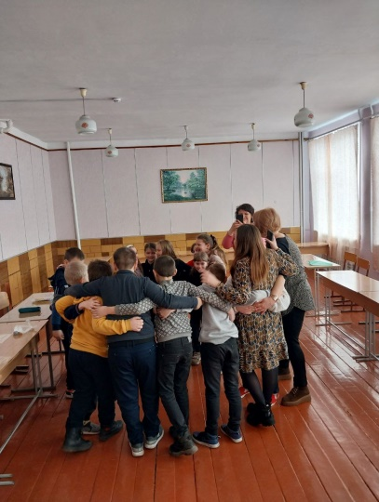
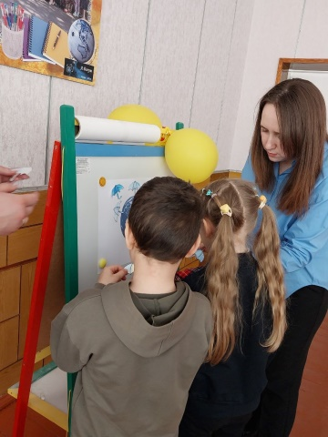
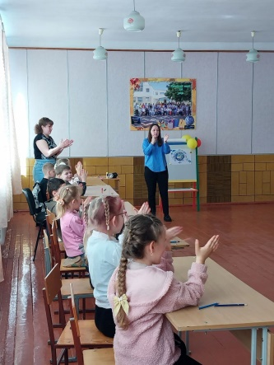
Співпраця з психологом
Проведення
тематичних заходів
для учнів з ООП
Співпраця з батьками

Slide 8

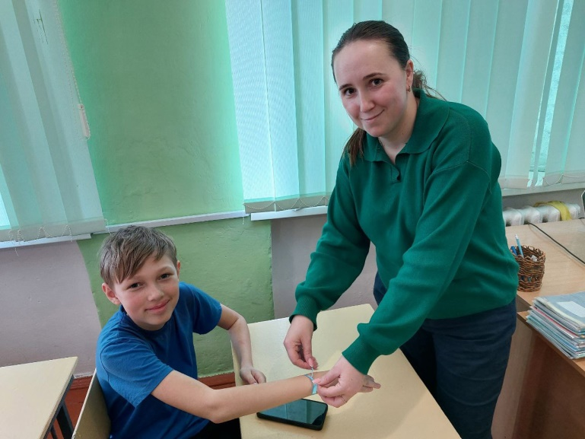
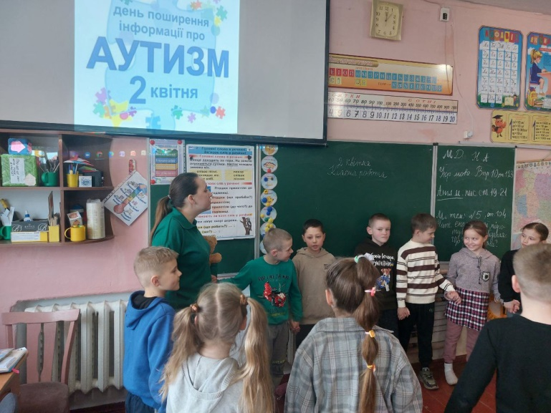
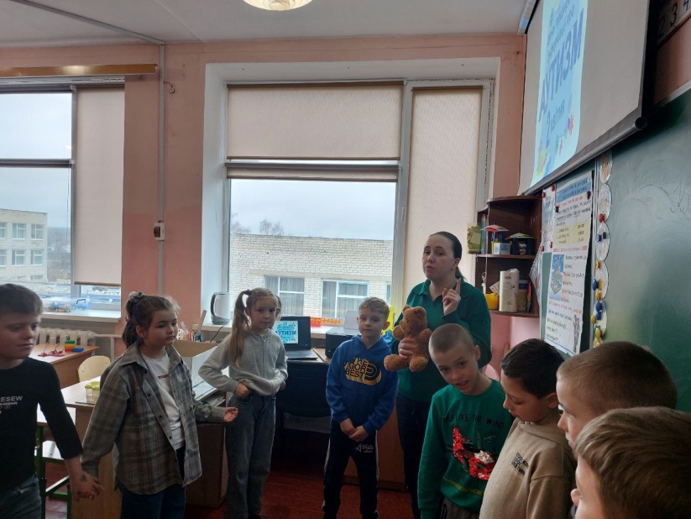
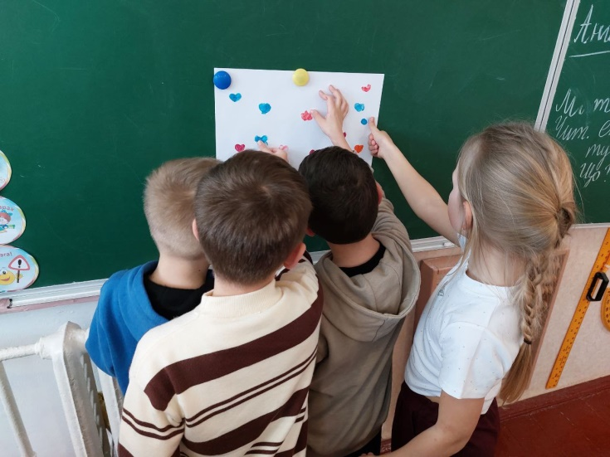

Slide 9
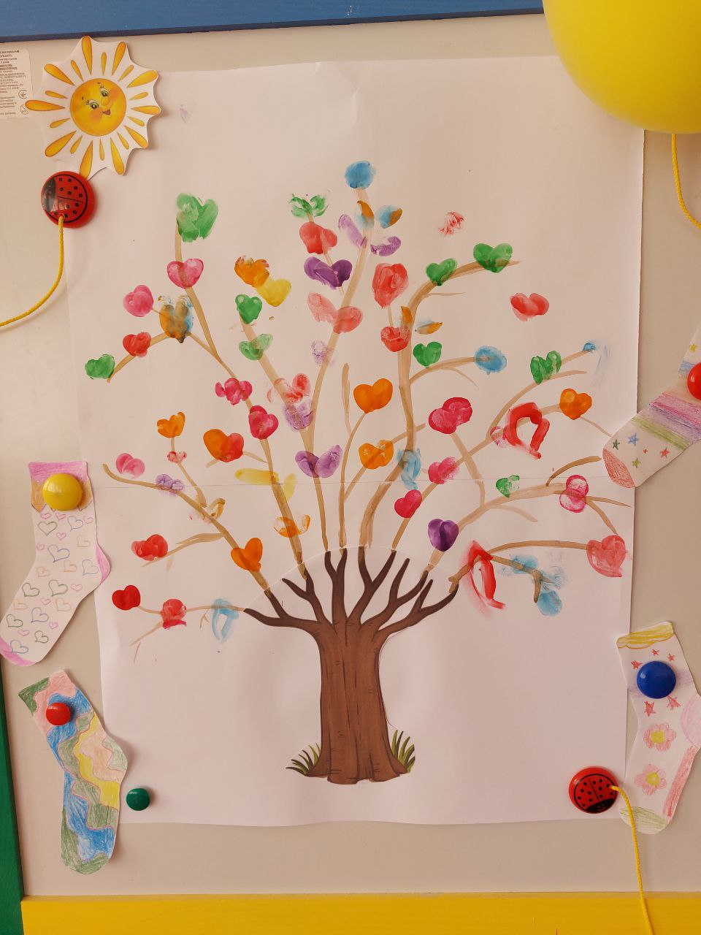
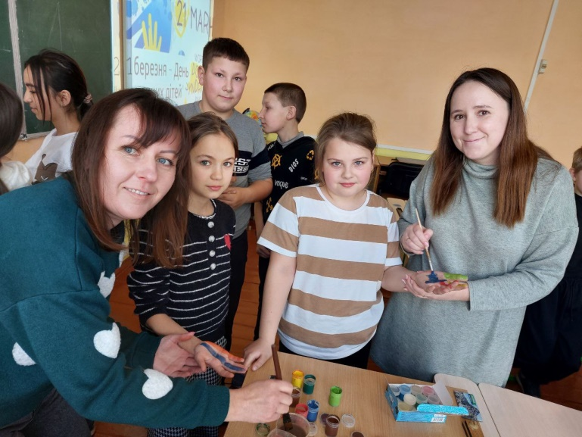
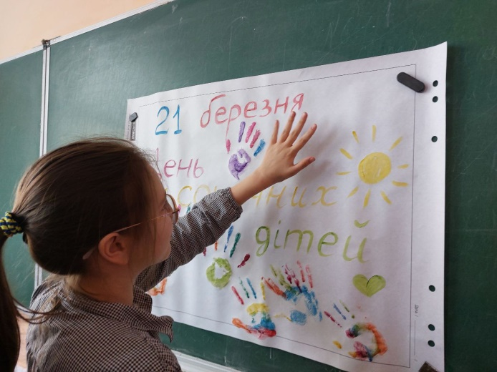
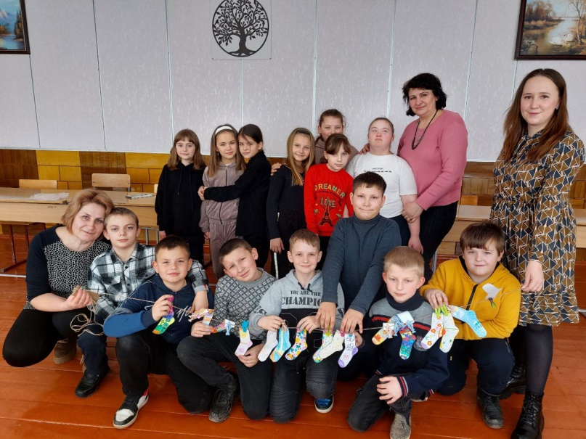
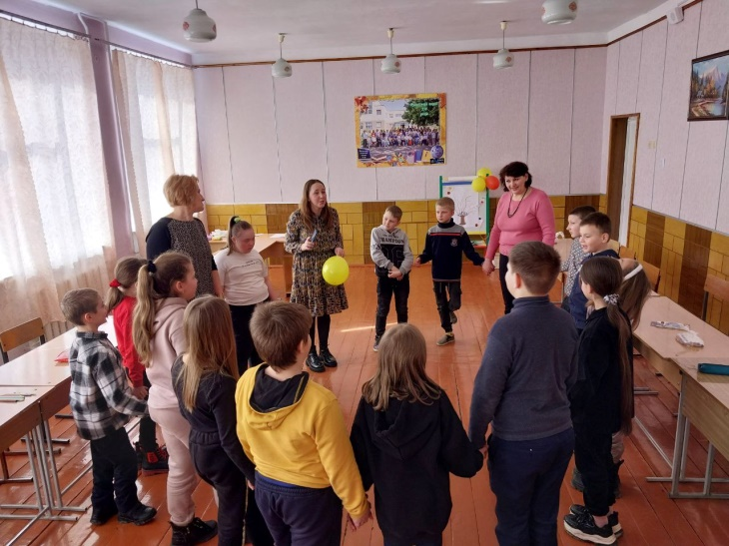
Співпраця з
соціальним педагогом
Цікаві заходи

Slide 10
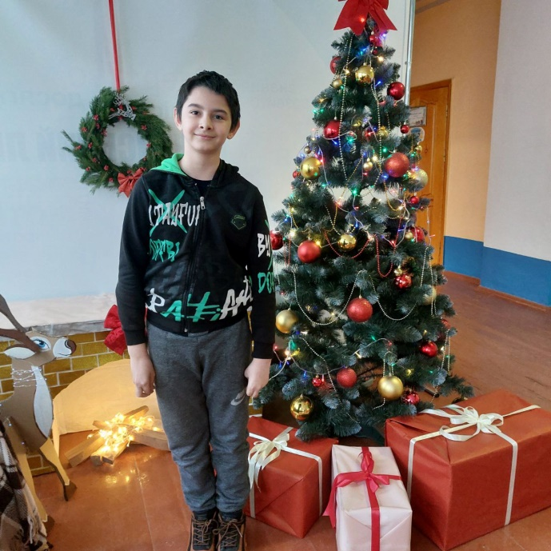
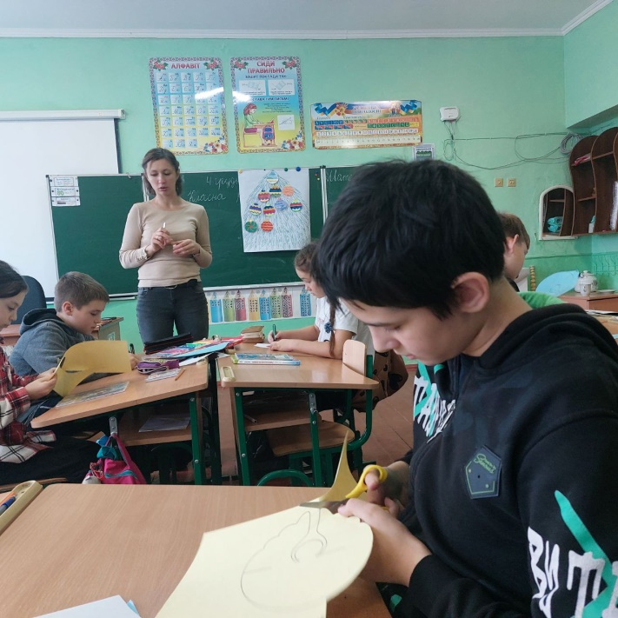
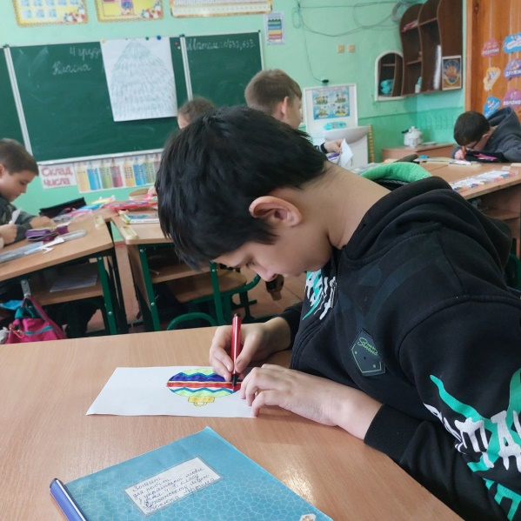
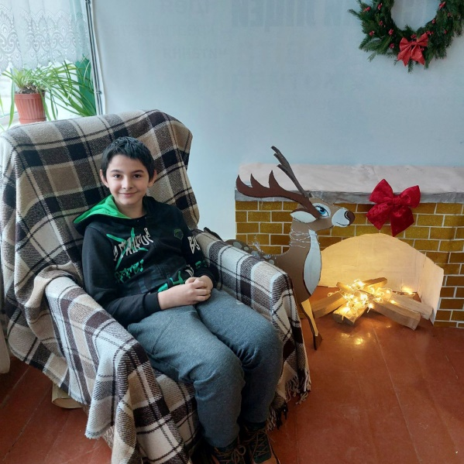
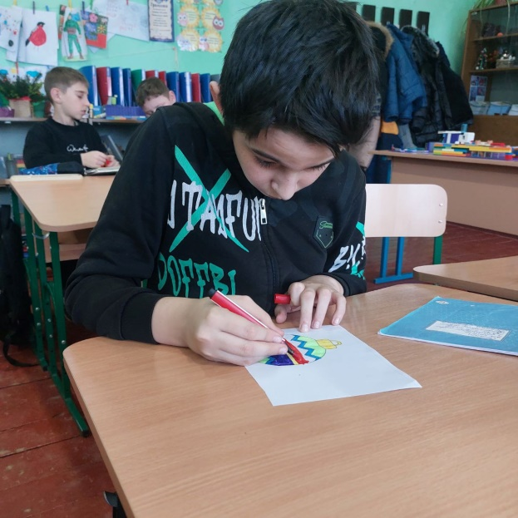


Slide 11
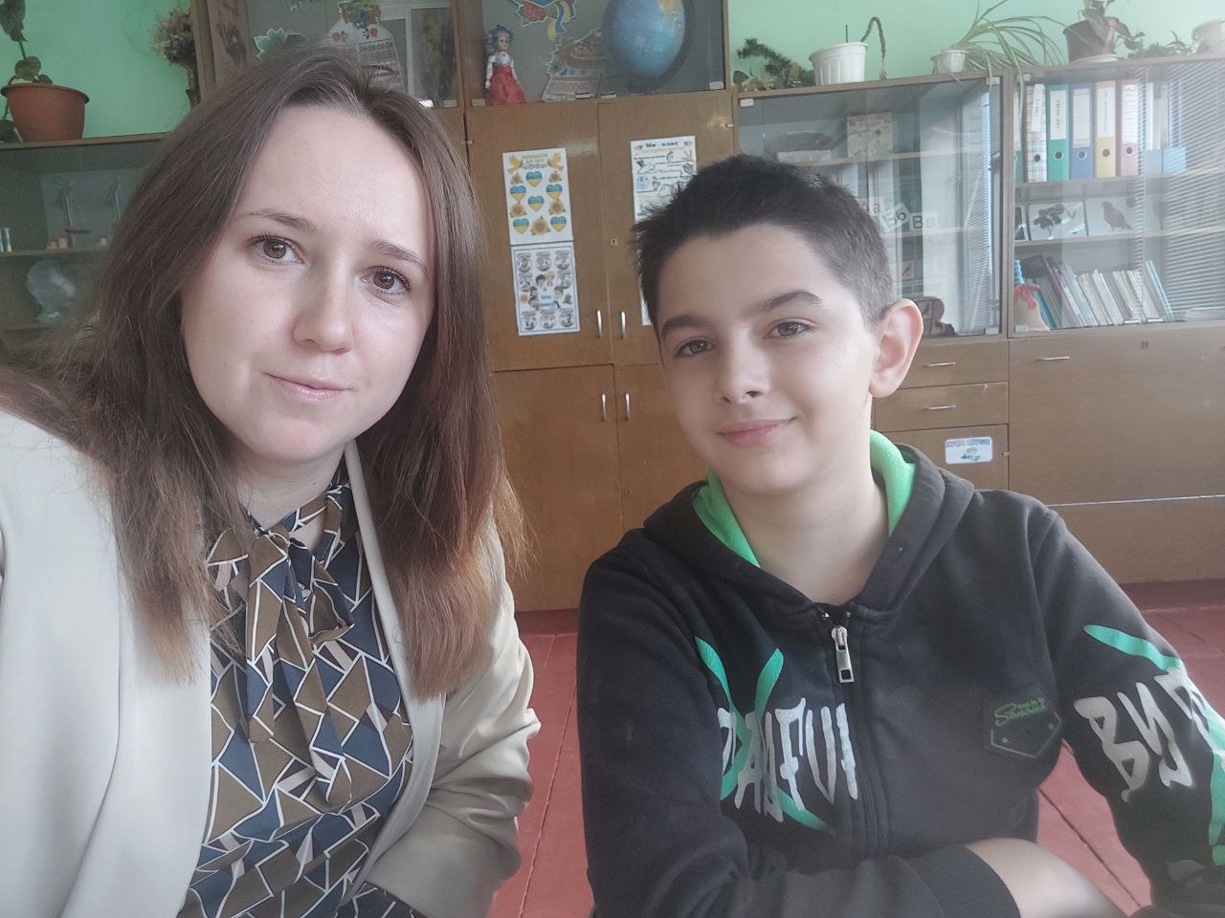
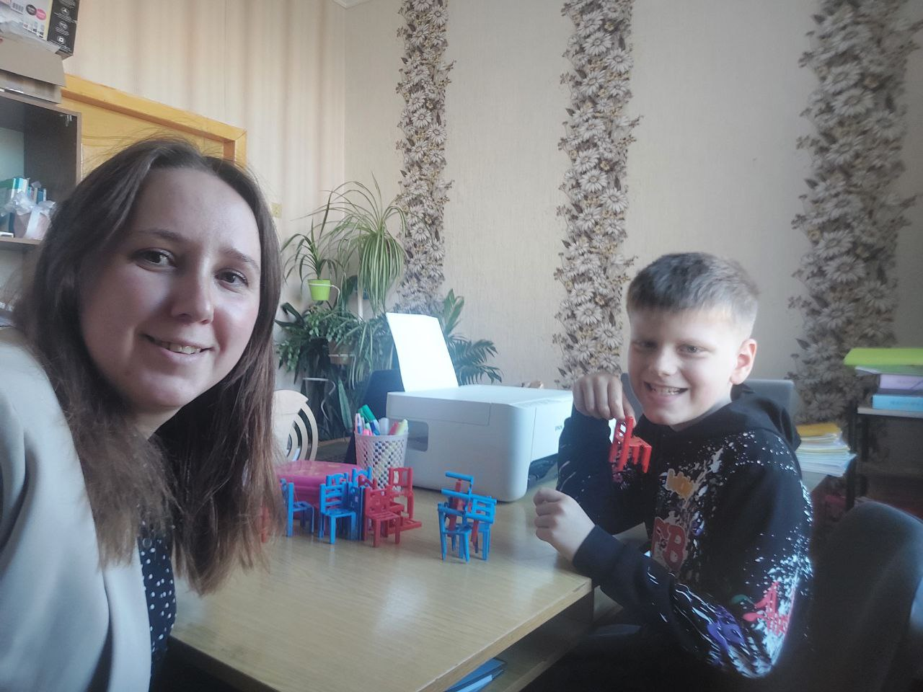
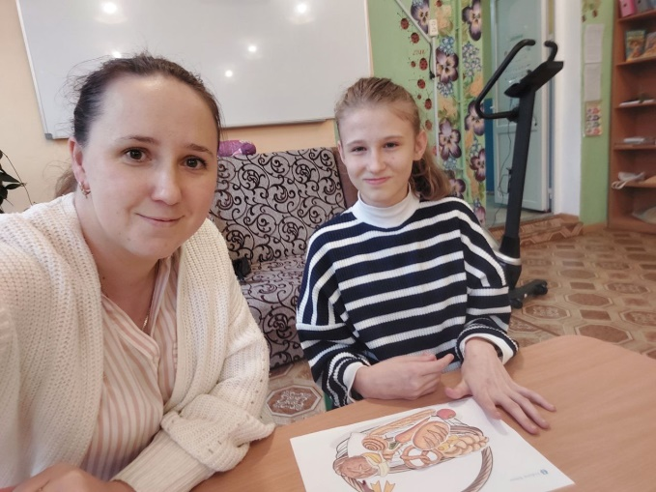
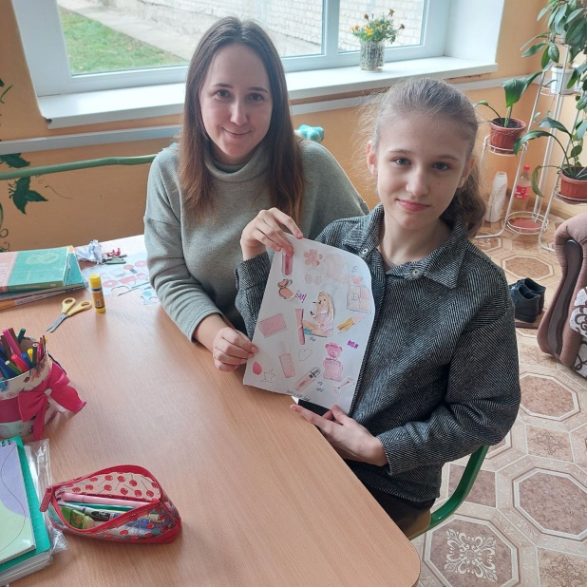
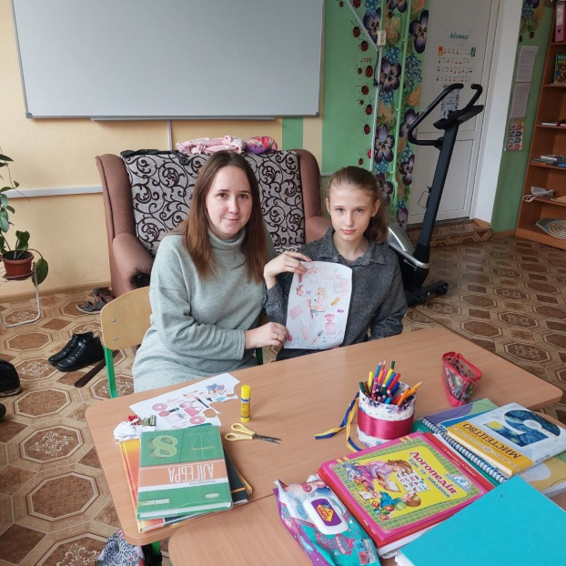
Корекційно-розвиткові заняття

